Slide 2
一种基于模板的档案图像压缩新方法
档案数码化是信息化建设的一项基础工作，而信息化又是覆盖我国现代化建设全局的一项战略举措。基于网络的数字档案图像应用系统必须考虑三个问题：一是从存储空间方面考虑，即档案的大小。一页ASCII码档案只占2～3KB，而一页典型扫描的数字档案需要500kB～2MB，由此可见数字档案压缩的重要性。二是从时间方面考虑，即压缩图像的有效存取。传统压缩减少了存储容量，但没有提供压缩数据的有效存取方法，比如快速传输、压缩域处理和存取等。三是数字档案的可读性，即档案的质量。因此，在遵照《中华人民共和国档案法》和一些相应行规的前提下，对数字档案图像进行压缩就成为这类应用系统的核心问题。

Slide 3
1档案图像压缩技术
档案图像属于静态图像，但它又与诸如遥感和医学等静态图像有所区别，其压缩方法也具有一定的特殊性。在众多的档案图像定义中，公认的观念是：档案图像是具有结构的图像，它包含了许多表征语言符号的元素，且这些元素之间具有明显的冗余性。
本文提出的基于模板压缩的基本思想，我们简称为COT(Compression Based on Template)方法

Slide 4
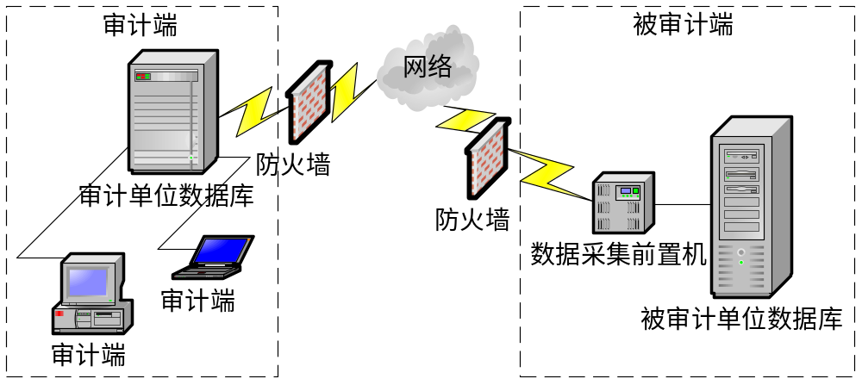
2 COT的基本思想
COT方法首先需要创建档案模板，一个模板对应一组图像，即一个相似图像集合，在图像的直方图具有可比性，图像具有相似的边缘分布和特征分布等。在数字档案生产过程中，可以由文件名的前缀或后缀人工标识相似图像，不同的相似图像构成不同的相似图像集合，对应着不同的模板。

Slide 5
3 COT压缩方法
COT压缩方法主要包括图像配准、图像分割和图像压缩三个步骤，如图3所示。以相似图像集中的某幅图像S为浮动图像，以模板T为基图像首先进行图像配准，得到配准后的灰度图像R；R在模板的控制作用下，快速进行图像分割，得到相似区域RROI和非相似区域ROI，ROI又分为IZ、GZ和TZ三个类型，然后根据类型分别采取不同的区域编码策略。

Slide 6
4 实验与分析
以某工商档案图像应用系统为例，诸如模板和相似图像大量存在，我们采用COT方法来对其进行压缩。
通过模板的定义，充分挖掘图像内和图像间的数据冗余，开辟了图像二维压缩的有效途径，大幅降低了图像数据的存储空间，为大容量图像数据的应用系统提供技术支持。

Slide 7
参 考 文 献
Yan Ye. Text Image Compression Based on Pattern Matching[D]. University of California,2002
Kia Omid E, Doermann David S, Rosenfeld Azriel, et al. Symbolic Compression and Processing of Document Images[J]. Computer Vision and Image Understanding, 1998,70(3):335-349
Karadimitriou K,Fenstermacher M.Image compression in medical image databases using set redundancy[J]. IEEE Proceedings of Data Compression Conference, 1997. DCC '97. 25-27 March 1997:445
Karadimitriou K, John M.Tyler. The centroid method for compressing sets of similar images[J]. Pattern Recognition Letters 19, 1998:585-593

